Slide 1


Used Car
Auction Prices

Slide 2





Bayu Purnama
(as Project Leader)
Gerrit Ezra
Yudi Kairupan
Radhimas Januar
Rachman
Fernando
Benedikta Imelda
Triogi Bintari
Yasmin Fauziah
Hafizha Aghnia
Hasya
Presentasi oleh :

Slide 3
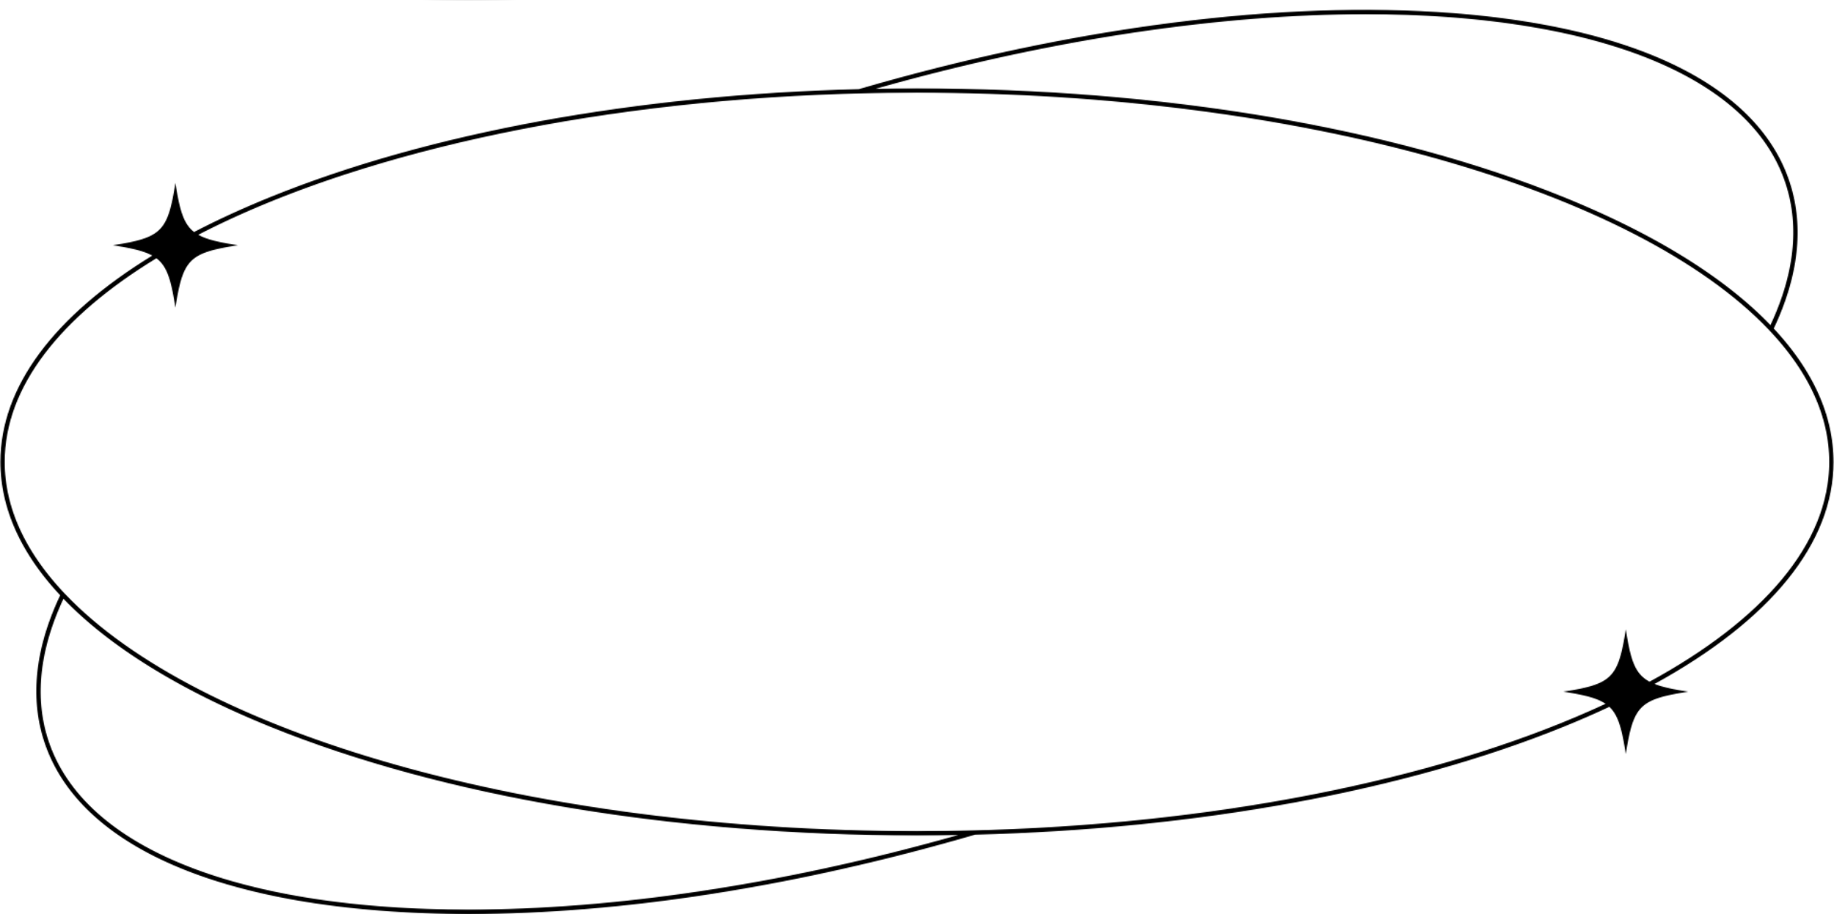
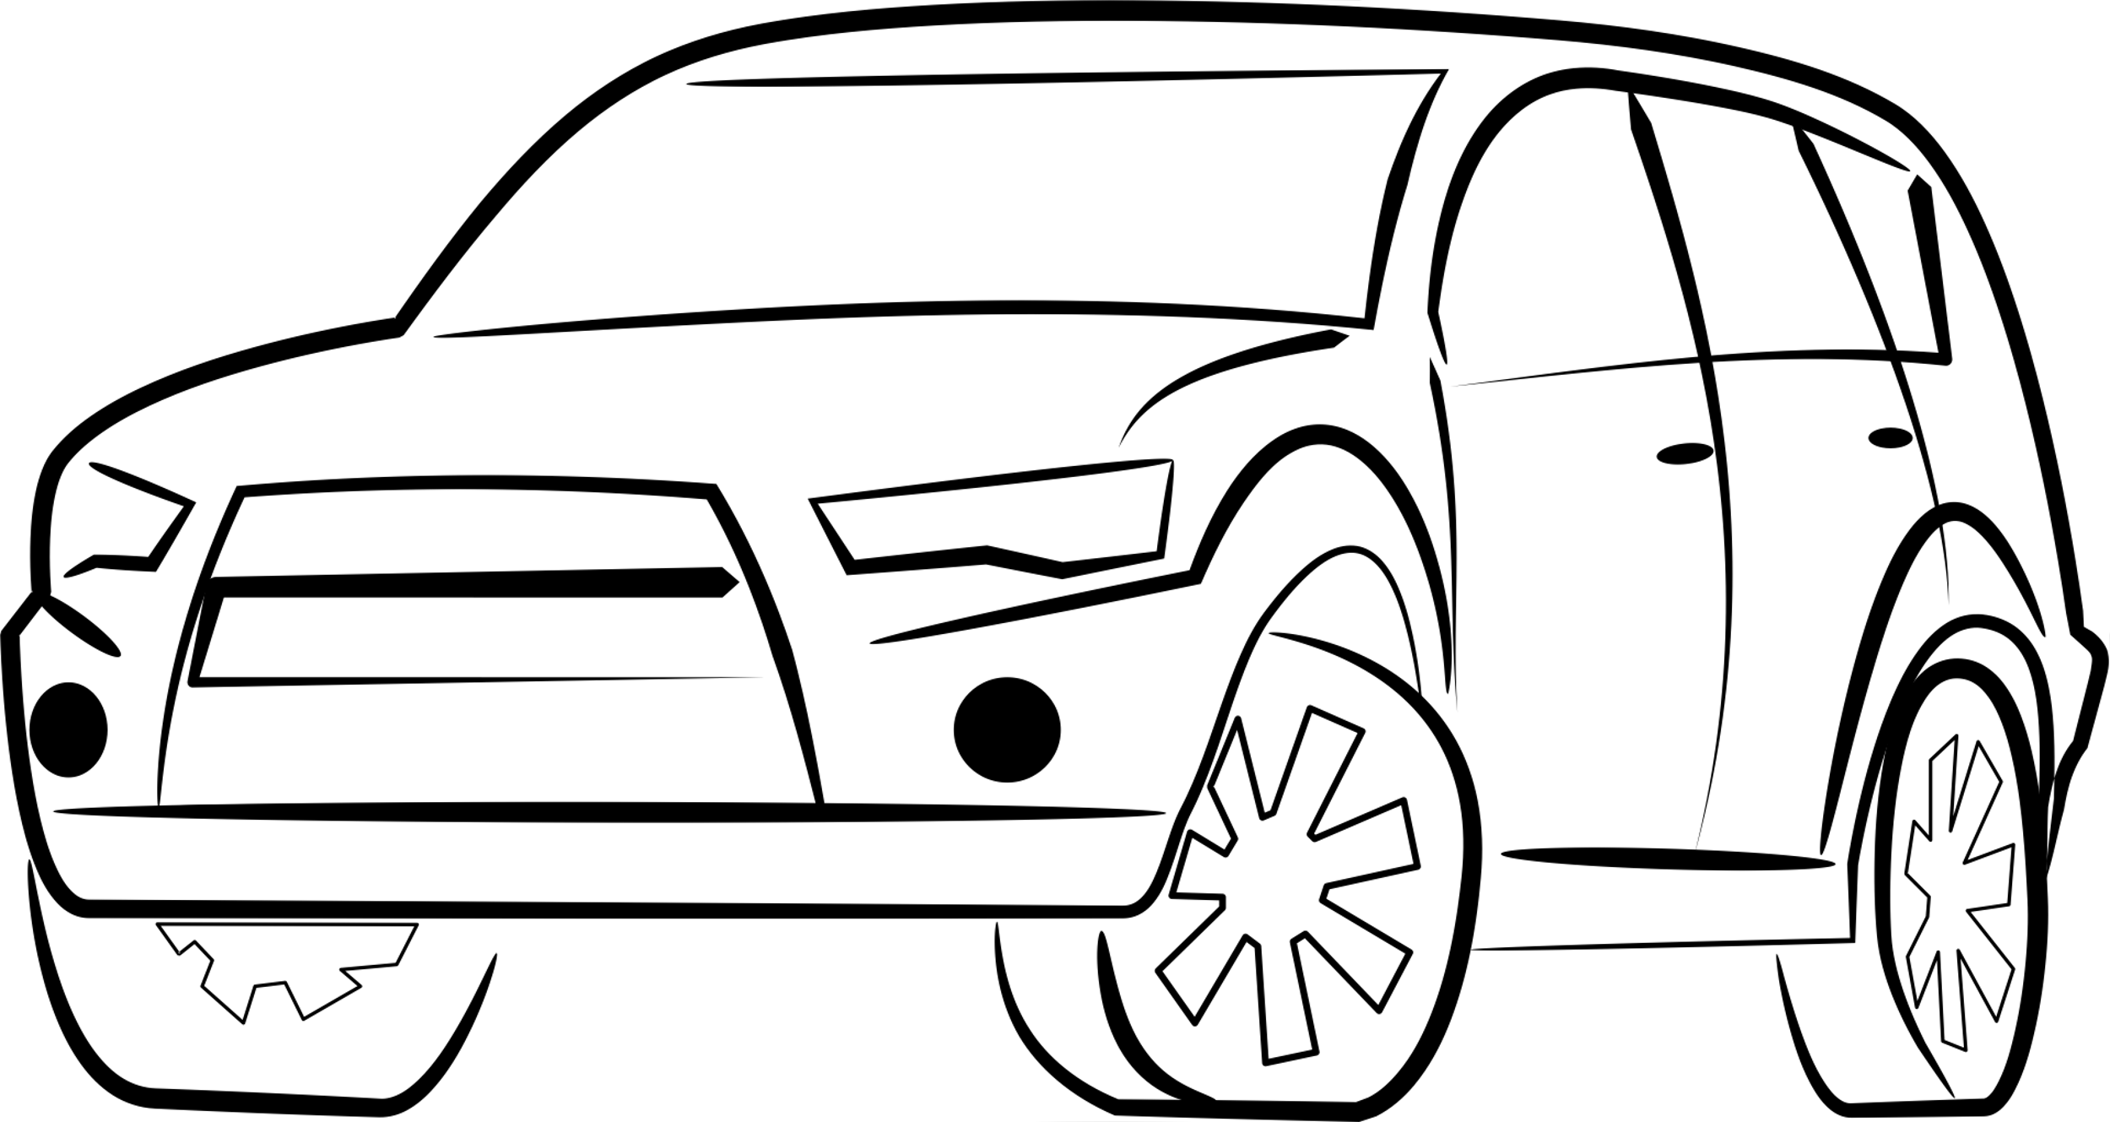




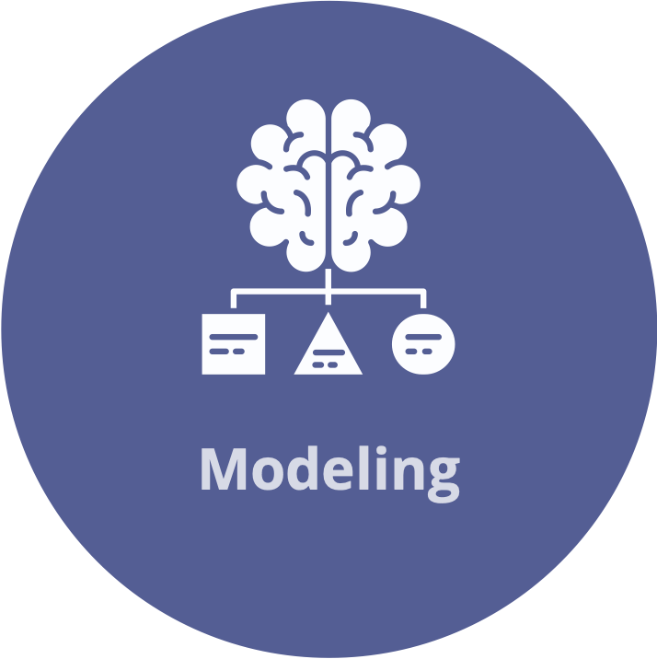

Outline

Slide 4
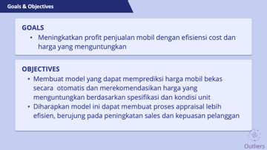
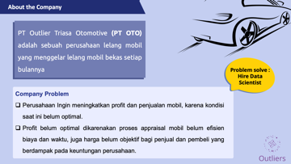
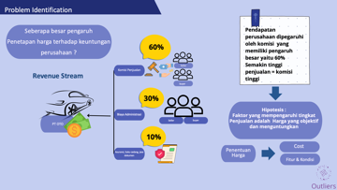
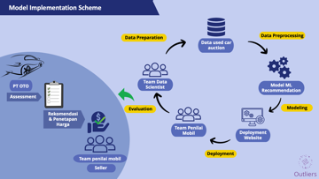
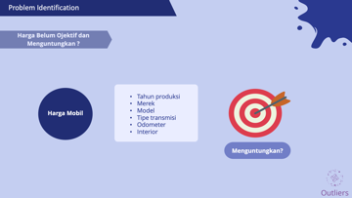
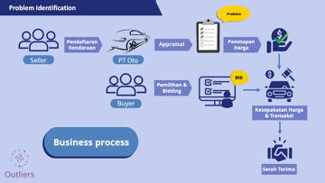
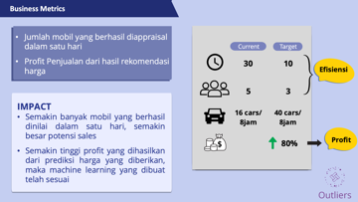
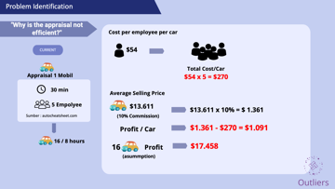
Background

Slide 5


About the Company
PT Outlier Triasa Otomotive (PT OTO) adalah sebuah perusahaan lelang mobil yang menggelar lelang mobil bekas setiap bulannya
Problem solve :
Hire Data Scientist
Company Problem
Perusahaan Ingin meningkatkan profit dan penjualan mobil, karena kondisi saat ini belum optimal.
Profit belum optimal dikarenakan proses appraisal mobil belum efisien biaya dan waktu, juga harga belum objektif bagi penjual dan pembeli yang berdampak pada keuntungan perusahaan.

Slide 6










Problem Identification
Problem
Problem
Pendaftaran Kendaraan
Appraisal
Penetapan
Harga
Seller
PT Oto
BID
Pemilihan &
Bidding
Buyer
Kesepakatan Harga & Transaksi
Business process
Assessment
Serah Terima

Slide 7








Problem Identification
Seberapa besar pengaruh
Penetapan harga terhadap keuntungan perusahaan ?
Pendapatan perusahaan dipegaruhi oleh komisi yang memiliki pengaruh besar yaitu 60%
Semakin tinggi penjualan = komisi tinggi
60%
Komisi Penjualan
Seller
Komisi Penjualan
Revenue Stream
buyer
30%
Hipotesis :
Faktor yang mempengaruhi tingkat Penjualan adalah Harga yang objektif dan menguntungkan
Biaya Administrasi
Biaya Administrasi
PT OTO
Seller
buyer
Seller
buyer
10%
Penentuan
Harga
Cost
Asuransi, Suku cadang, jasa dokumen
Asuransi, Suku cadang, jasa dokumen
Fitur & Kondisi

Slide 8



Problem Identification
"Why is the appraisal not efficient?"
Cost per employee per car
CURRENT
$54
Total Cost/Car
Appraisal 1 Mobil
$54 x 5 = $270
30 min
Average Selling Price
5 Empolyee
$13.611
$13.611 x 10% = $ 1.361
Sumber : autocheatsheet.com
(10% Commission)
Profit / Car
$1.361 - $270 = $1.091
16 / 8 hours
$17.458
16
Profit
(asummption)

Slide 9


Problem Identification
Harga Belum Ojektif dan Menguntungkan ?
Tahun produksi
Merek
Model
Tipe transmisi
Odometer
Interior
Harga Mobil
Menguntungkan?

Slide 10
Goals & Objectives
GOALS
Meningkatkan profit penjualan mobil dengan efisiensi cost dan harga yang menguntungkan
OBJECTIVES
Membuat model yang dapat memprediksi harga mobil bekas secara otomatis dan merekomendasikan harga yang menguntungkan berdasarkan spesifikasi dan kondisi unit
Diharapkan model ini dapat membuat proses appraisal lebih efisien, berujung pada peningkatan sales dan kepuasan pelanggan
Notes:
Goals :
Mendapatkan pendapatan yang tinggi
objective :
Membuat model machine learning yang bisa mencapai goals

Slide 11






Business Metrics
Jumlah mobil yang berhasil diappraisal dalam satu hari
Profit Penjualan dari hasil rekomendasi harga
Current
Target
30
10
Efisiensi
5
3
IMPACT
Semakin banyak mobil yang berhasil dinilai dalam satu hari, semakin besar potensi sales
Semakin tinggi profit yang dihasilkan dari prediksi harga yang diberikan, maka machine learning yang dibuat telah sesuai
16 cars/
8jam
40 cars/
8jam
80%
Profit

Slide 12








Model Implementation Scheme
Data Preparation
Data Preprocessing
Data used car auction
PT OTO
Team Data Scientist
Model ML Recommendation
Assessment
Evaluation
Modeling
Rekomendasi & Penetapan Harga
Team Penilai Mobil
Deployment
Website
Deployment
Team penilai mobil
Seller

Slide 13





EDA & Insight

Slide 14
Data Exploration
Fitur :
Year : Tahun Produksi dari mobil
Make : Merk Mobil
Model : Edisi dari tiap merk mobil
Trim : Versi Trim mobil
Body : Tipe bentuk mobil
Transmission : Transmisi yang digunakan pada mobil
VIN : Vehicle Identifications Number
State : Negara bagian tempat mobil terjual
Condition : Kondisi mobil pada saat terjual
Odometer : Jarak tempuh mobil
Color : Warna mobil
Interior : Warna Interior mobil
Seller : Penjual mobil (Car Dealers)
MMR : Manhiem Market Report, market yang memprediksi harga mobil
SellingPrice : Nilai Jual mobil
Saledate : Tanggal mobil terjual

Slide 15


Data Exploration
Total Data ada 558,811 entries
dengan 16 columns
Terdapat juga jumlah nilai yang berbeda,
hal ini dapat disebabkan karena nilai kosong atau missing value.
Pada kelompok numerik terdapat data yang janggal, di mana
terdapat anomali pada nilai minimum sellingprice dan nilai maksimum odometer
Fitur Target adalah Sellingprice

Slide 16
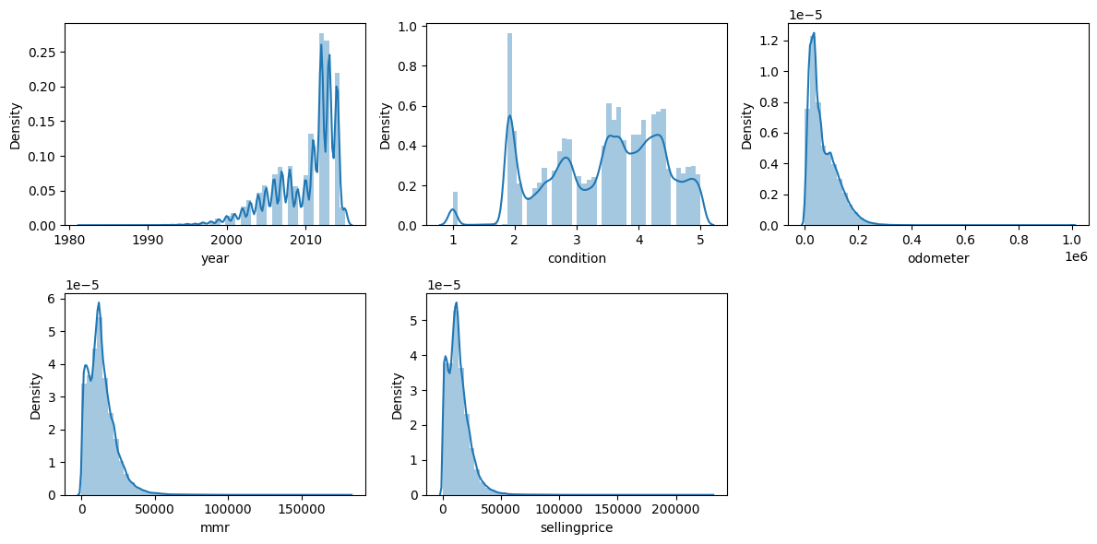
EDA
Dari distribution plot terlihat untuk feature odometer, selling price, serta mmr memiliki distribusi yang positif (positively skewed) dimana nilai outlier cukup jauh ke kanan atau berada di nilai yang besar.

Slide 17
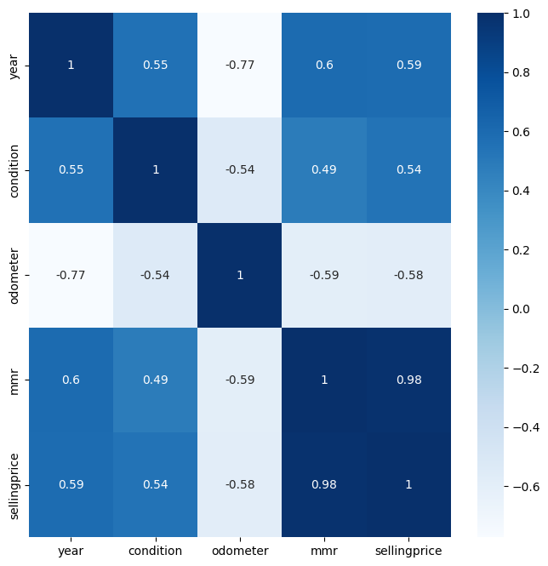



EDA
Terdapat feature dengan korelasi positif yaitu Condition dengan nilai 0,54.
Untuk feature odometer memiliki korelasi negatif terhadap target dengan nilai -0,58.

Slide 18
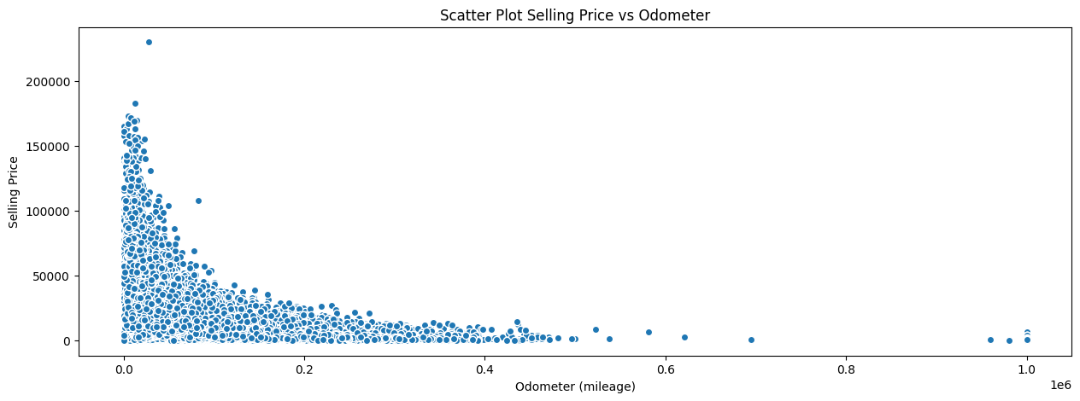
Insight
Mobil dengan odometer rendah memiliki harga jual yang lebih tinggi.

Slide 19
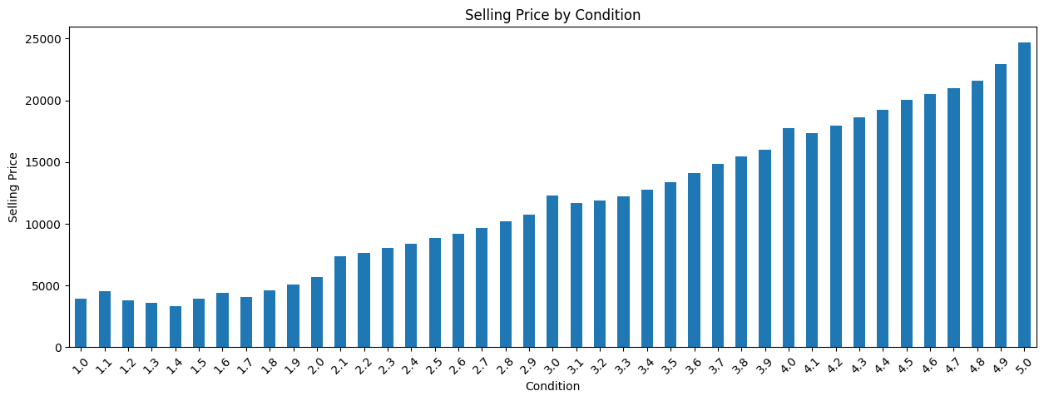
Insight
Mobil dengan kondisi yang baik (rating diatas 3,0) memiliki harga jual yang lebih tinggi.

Slide 20
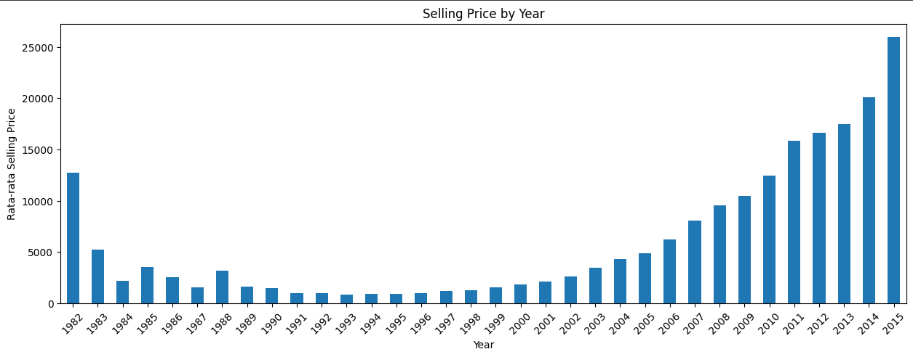

Insight
Mobil tahun 2015 memiliki rata-rata selling price tertinggi serta Mobil keluaran tahun 1980an memiliki nilai jual yang lebih tinggi daripada mobil tahun 2000an.

Slide 21





Pre-Processing

Slide 22
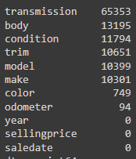
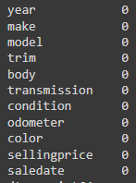

Data Cleansing
a) Drop Kolom yang Tidak Relevan
mmr
state
vin
interior
seller
c) Handle Unique Values
d) Handle Anomali pada Sellingprice dan Odometer
b) Handle Missing Values
e) Handle Outliers
Jumlah baris sebelum handling outliers : 533657
Jumlah baris setelah handling outliers : 506993

Slide 23
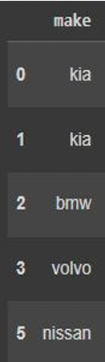
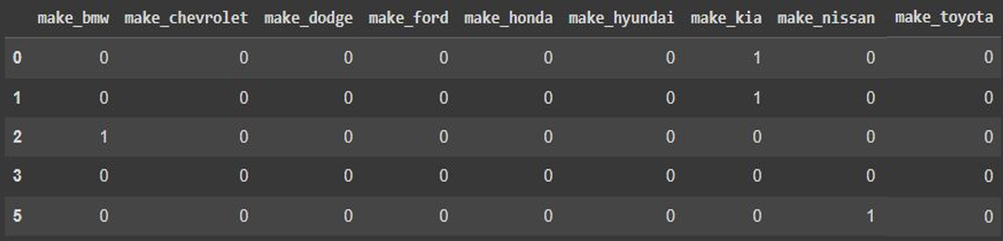
Feature Encoding & Feature Extraction
One Hot Encoding
Make
Color
Body
Feature Extraction
Konversi feature “Year’ dikurangi dengan feature “year_sold” menjadi “car_age”.
Model
Trim
Transmission

Slide 24

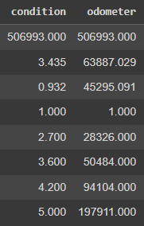
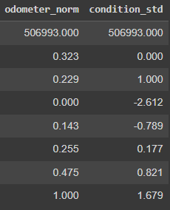

Feature Transformation
Feature Transformation

Slide 25


Feature Selection
Total feature yang dipilih untuk split data train & test adalah 49 feature:
Odometer_norm
Condition_std
car_age
Selling Price
Feature categorical setelah OHE

Slide 26




Modeling

Slide 27
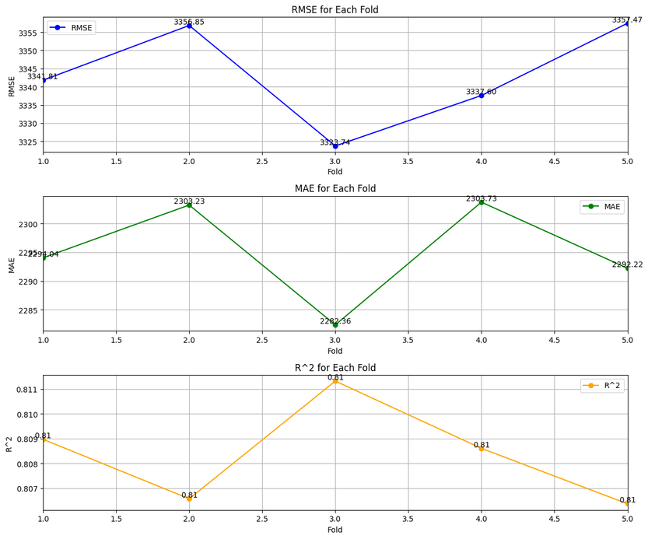
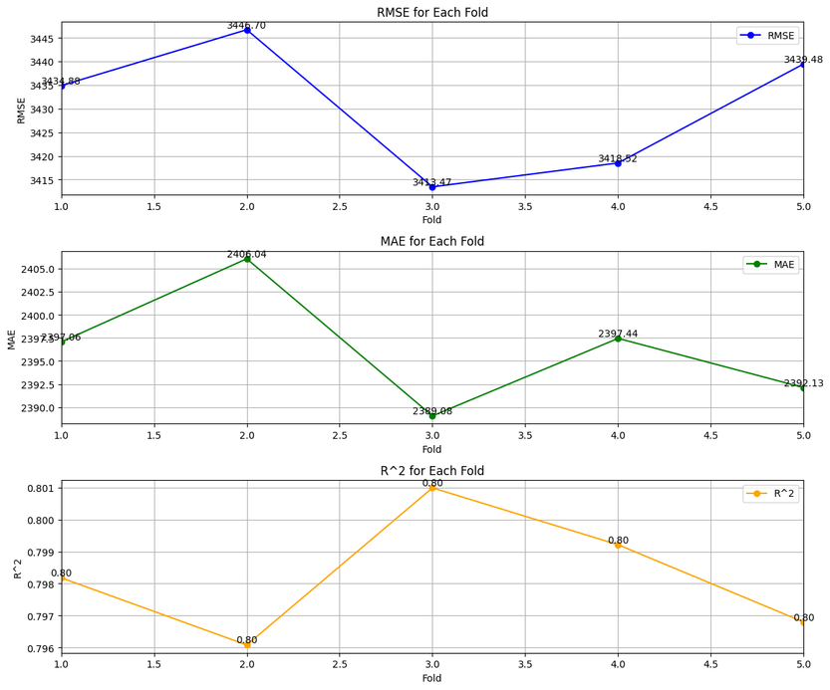
Modeling
LightGBM
XGBoost

Slide 28
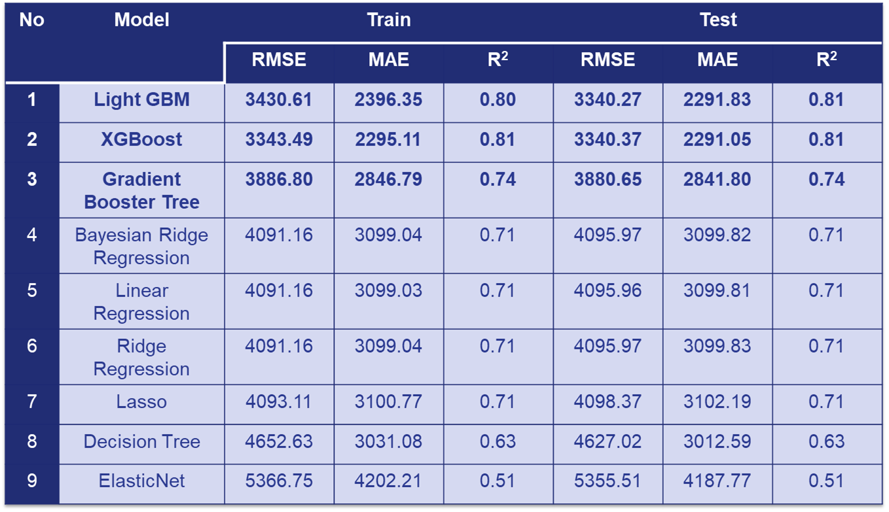

Modeling

Slide 29
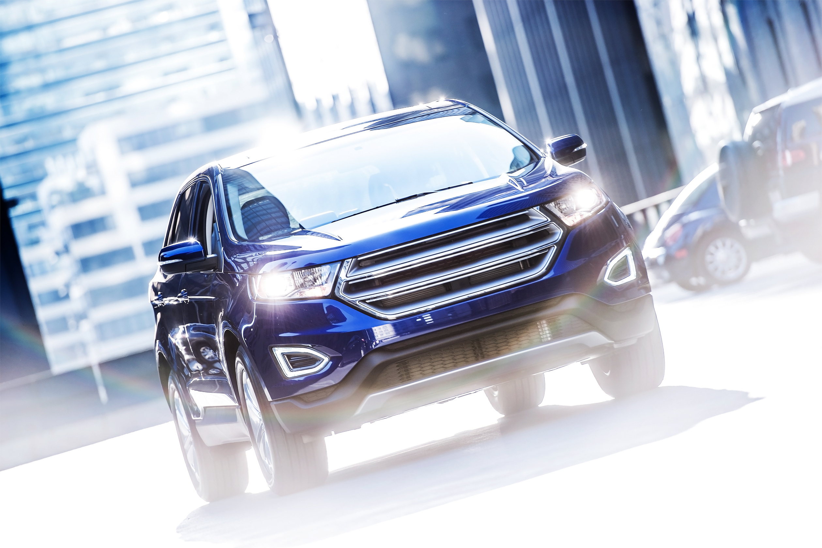
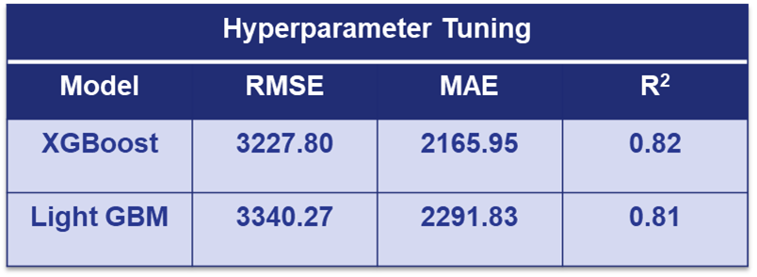
Hyperparameter Tuning
Hyperparameter Tuning

Slide 30

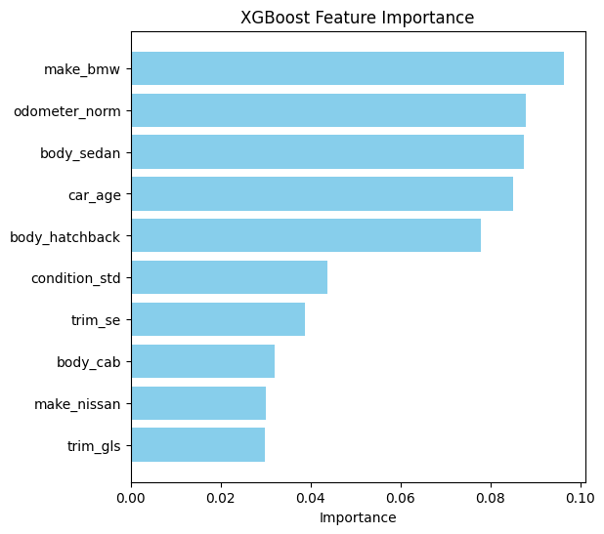
Feature Importance

Slide 31
Feature Importance
Merek BMW :
Insight : Merek kendaraan berpengaruh pada harga jual dan daya tarik.
Action : Tingkatkan pemasaran, tonjolkan keunggulan merek BMW.
Nilai Odometer :
Insight : Odometer mempengaruhi harga jual; semakin rendah, semakin tinggi harga.
Action : Perbaiki kendaraan dengan odometer rendah untuk tingkatkan penjualan.
Tipe Body Sedan:
Insight : Permintaan tinggi untuk tipe sedan mempengaruhi harga jual.
Action : Tonjolkan atau perbaiki kendaraan dengan tipe bodi sedan.
Usia Kendaraan:
Insight : Meskipun kendaraan baru mahal, usia kendaraan tua memberikan karakteristik unik.
Action : Tonjolkan kelebihan kendaraan berusia untuk meningkatkan daya tarik pembeli.
Tipe Bodi Hatchback:
Insight : Tipe bodi Hatchback memiliki daya tarik tersendiri.
Action : Pertahankan atau tingkatkan kondisi kendaraan hatchback untuk potensi peningkatan penjualan.

Slide 32
Business Impact Simulation
With Machine learning 82% Accuracy
Cost reduction per car
Before Model
After Model
$54
=
$54 x 5
$270
$54
=
$54 x 3
$162
5
3
2 (Admin & Fincance)
3 Apraisal Technical
3 Apraisal Technical
Cost Reduced By
40%
$108 saved per car

Slide 33

Business Impact Simulation
With Machine learning 82% Accuracy
Profit
Before Model
After Model
Average Selling Price/Car
Average Selling Price/car
$13.611
$11.161
$ 1.361
$ 1.161
(10% Commission)
(10% Commission)
Profit / Car
$1.361 - $270
= $1.091
Profit / Car
$1.161 - $162
= $954
30 min
20 min
$17.458
16
Profit
$22.898
(asummption)
24
Profit
(asummption)
Profit Increased
31%
Increased $5.441

Slide 34

Recommendations

Slide 35

Recommendations
Berfokus pada mobil yang memiliki nilai harga jual yang tinggi, yaitu mobil dengan merek BMW, Mobil dengan odometer yang rendah, kondisi mobil yang memiliki rating 3 ke atas dan mobil keluaran di bawah 5 tahun.
Berfokus pada mobil yang memiliki banyak peminat untuk meningkatkan volume penjualan, yaitu mobil dengan brand (Ford,Chevrolet,Nisan), mobil dengan transmisi Otomatis, dan mobil dengan type body sedan dan suv.

Slide 36




